Slide 1
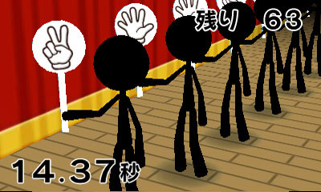
じゃんけん百人抜き
ランダムの手を持ったキャラクター１００人にボタン操作で勝っていく
１００人抜くまでの秒数を数えてランキングを作成する
制作期間：約二週間

